Slide 1
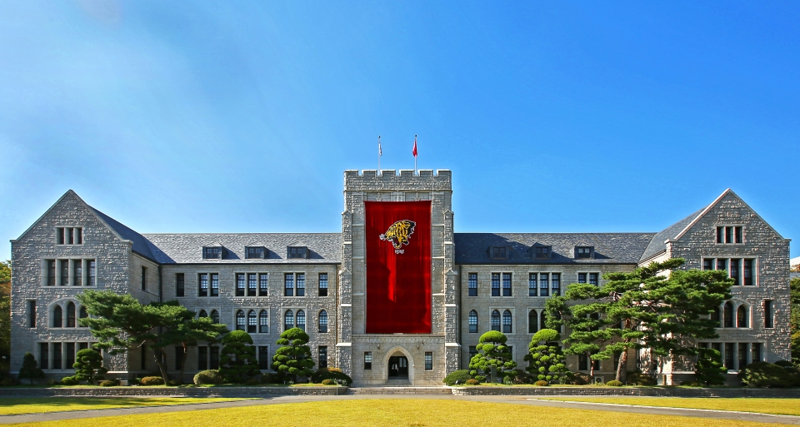
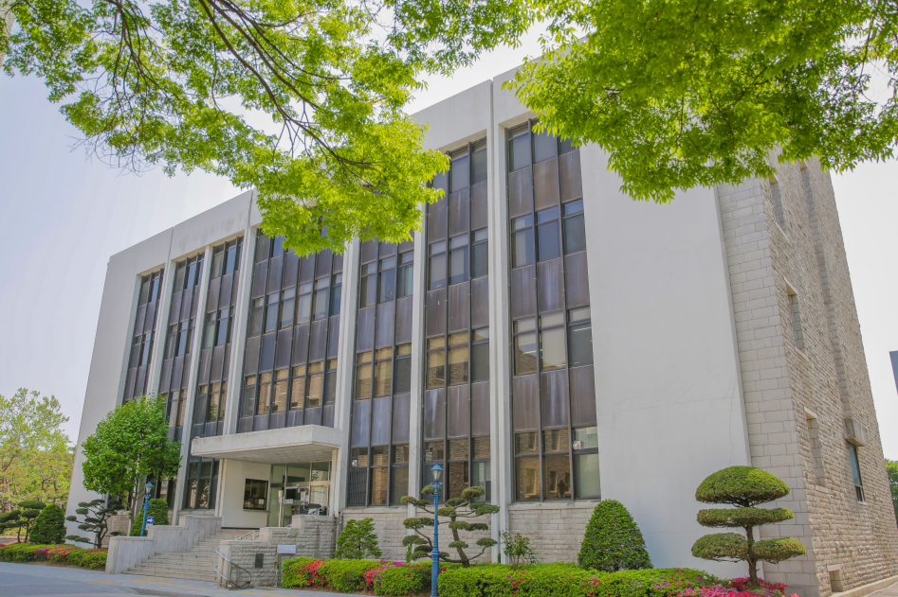
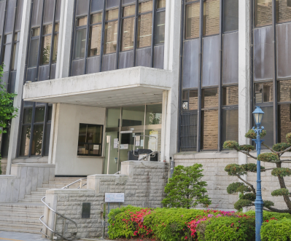
법학관구관 출입 안내
- 평일 08:30 ~ 17:30
- 주말 및 공휴일 24시간 출입 통제
- 단, 학생증 및 교원증에 건물 출입승인을 받은 경우
24시간 항시 출입 가능.(모바일 신분증도 가능)
법학관구관 | 법학관구관 1층 출입구

Slide 2
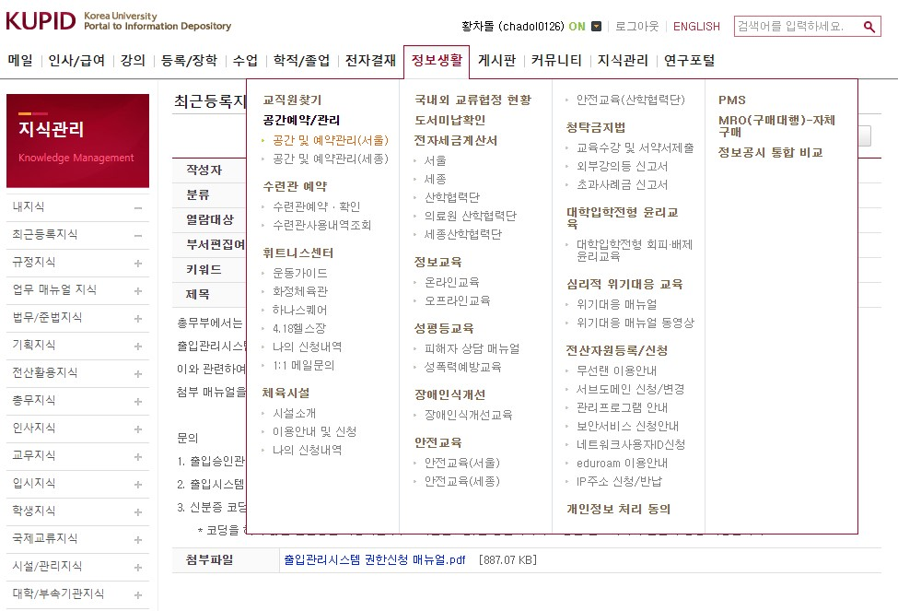
1
2
포털 로그인 후 정보생활 클릭
공간예약/관리 > 공간 및 예약관리(서울)

Slide 3
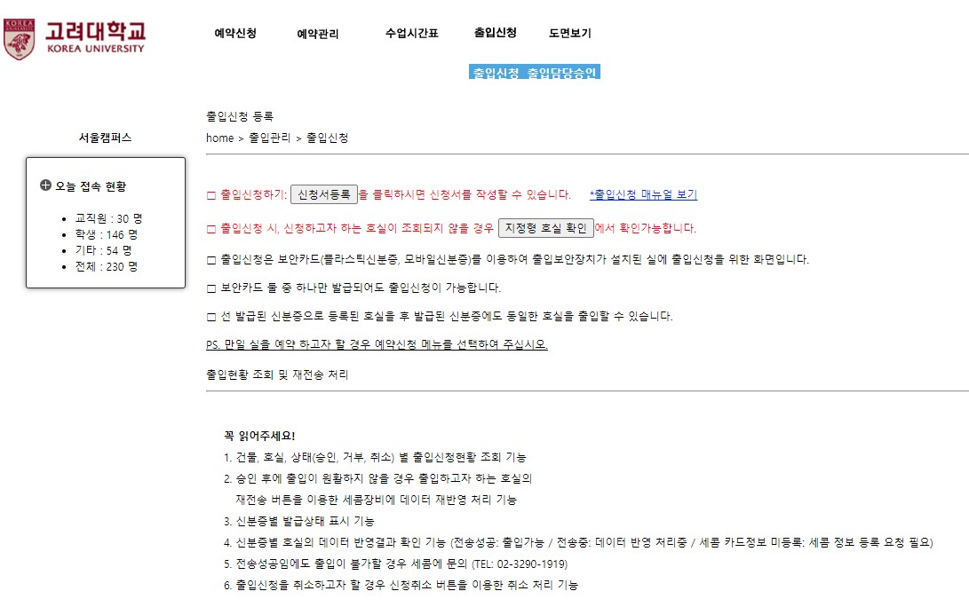
1
2
공간예역 관리 화면에서 출입신청 클릭
신청서 등록 클릭

Slide 4
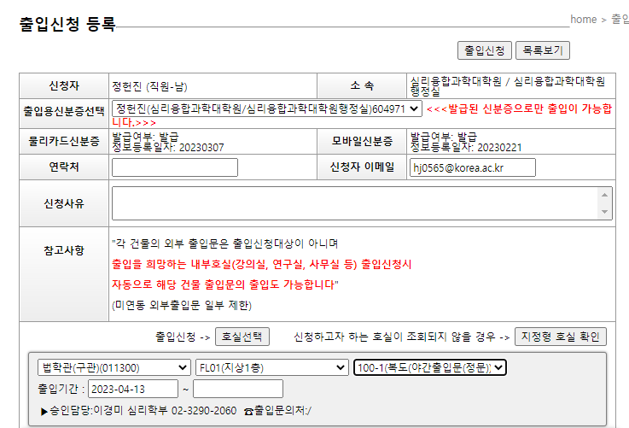
3
1
2
출입용신분증선택 후 연락처, 신청사유 기입
건물선택 ※ 법학관(구관) / 지상1층 / 100-1(복도(야간출입문(정문)) 클릭, 출입기간은 학기 기간(1학기: 3~6월, 2학기: 9~12월)으로 신청
출입신청 클릭

